Slide 1
Математика 3.разред чиниоци и производ

Slide 2
1.Примјер:
Мама је на 3 плеха ставила по 6 кифлица. Колико је кифлица укупно ставила мама?
6 + 6 + 6 = 3 · 6 = 18
3 сабирка
6 + 6 + 6 = 18
3 · 6 = 18
Производ два броја израчунавамо множењем.
Знак · смо написали умјесто ријечи пута.
Израз 3 ∙ 6 зовемо производ

Slide 3
3 · 6 = 18
производ
1. чинилац
2. чинилац
Производ је број који се добије множењем чиниоца.

Slide 4
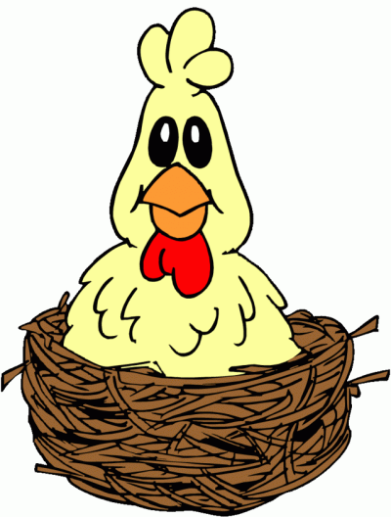
1. Једна кокошка има 2 ноге. Колико ногу има 6 кокошака?
2 + 2 + 2 + 2 + 2 + 2 = 12
6 сабирака
6 · 2 = 12
производ
1. чинилац
2. чинилац

Slide 5
2. Жарко је у два џепа имао по 5 кликера.
Колико кликера има Жарко?
5 + 5 = 10
2 сабирка
2 · 5 = 10
производ
1. чинилац
2. чинилац

Slide 6
3. Запиши и израчунај производе сљедећих
чинилаца.
5 и 6 _____________________
4 и 7 _____________________
3 и 8 _____________________
1 и 9 _______
30
5 · 6 = 6 + 6 + 6 + 6 + 6 =
28
4 · 7 = 7 + 7 + 7 + 7 =
24
3 · 8 = 8 + 8 + 8 =
1 · 9 =
9

Slide 7
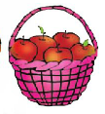
4. У једној корпи има 5 јабука. Колико је јабука
у 10 корпи?
5 + 5 + 5 + 5 + 5 + 5 + 5 + 5 + 5 + 5 = 50
10 сабирака
10 · 5 = 50
производ
1. чинилац
2. чинилац

Slide 8
ЗАДАТАК ЗА САМОСТАЛАН РАД:
1. Једна звијезда има 5 кракова. Колико кракова имају 5 таквих звијезда?
Збир:_____________________________________________
Производ:_________________________________________
Одговор:_______________________________________________________________
2. Ако један паук има 8 ногу, колико ногу има 4 паука?
Збир:____________________________________________
Производ:_________________________________________
Одговор:_______________________________________________________________

